Slide 1
文本类特效

Slide 2

学习目标
掌握对网页文本的控制
能够使用JavaScript编程实现简单的文本特效

Slide 3
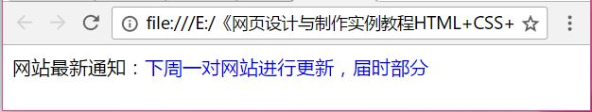
任务目标
使用数组保存多条通知
提取通知字符串中的文字
使用定时器控制文字逐个显示

Slide 4
相关知识
定时器
  JavaScript的定时器是由Window对象提供的。定时器方法用于设定指定的时间执行指定的代码块，常被用来实现网页中的动画效果。
  1）setInterval()
    setInterval()按照指定的周期（以毫秒计）来调用函数或计算表达式。该方法会不停地调用函数，直到clearInterval()被调用或窗口被关闭。其语法如下：
    setInterval(code,millisec,lang)
    code必须，表示要调用的函数或要执行的代码串；millisec必须，表示周期性执行或调用code的时间间隔，以毫秒计；lang可选，表示语言类型。
    setInterval()会返回ID值，该返回值可用作clearInterval()方法的参数。

Slide 5
相关知识
定时器
  2）setTimeout()
    setTimeout()在指定的时间（以毫秒计）后调用函数或计算表达式。其语法为：
    setTimeout(code,millisec,lang)
    code必须，表示要调用的函数或要执行的代码串；
    millisec必须，表示在执行代码前需要等待的时间（以毫秒计）；
    lang可选，表示语言类型。
    需要注意的是，该方法只会执行一次code。

Slide 6
相关知识
提取字符串
  想要提取字符串的某个部分可以使用String对象提供的方法来实现。
  1）substr()
    substr()方法可以在字符串中提取从起始下标开始的指定数目的字符。其语法为：
    substr(start,length)
    start为必须，表示要提取子串的起始下标，必须为数值。如果是负数，表示以字符串的末尾作为起始位置，例如-1表示字符串的最后一个字符，以此类推；length为可选，表示要提取子串的字符数，如果没有指定此参数，则返回从起始下标到结尾的子串。

Slide 7
相关知识
提取字符串
  想要提取字符串的某个部分可以使用String对象提供的方法来实现。
  2）substring()
    substring()方法用于提取字符串中位于起始下标和结尾下标之间的子串。该方法返回的子串包括起始处的字符，但是不包括结尾处的字符。其语法为：
    substring(from,to)
    from为必须，是一个非负的整数，表示要提取子串的起始位置；to为可选，是一个非负的整数，表示要提取子串的结尾位置，如果省略该参数，那么返回的子串会一直到字符串的结尾。

Slide 8
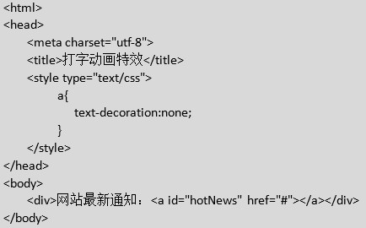
任务实施
设计网页的HTML结构和样式

Slide 9
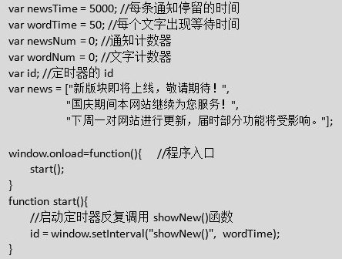
任务实施
设计JavaScript程序
  程序开始首先定义一些全局变量，其中使用数组保存3条通知的文字内容；程序的入口是onload事件，当页面加载完成就调用start()函数。

Slide 10
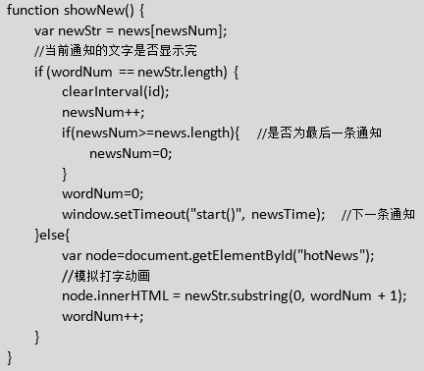
任务实施
设计JavaScript程序
  打字动画是通过在末尾逐字添加文字的方式来模拟打字效果，这里使用了substring()方法每次提取的子串长度+1来实现；如果当前通知已经显示完最后一个字，那么需要清除定时器clearInterval()，使用setTimeout()间隔5秒后启动下一条通知的显示动画。

Slide 11
小 结
通过多个函数相互调用，协作实现完整的打字特效。
setInterval和setTimeout定时器常常被用来实现网页中的动画效果。

Slide 12

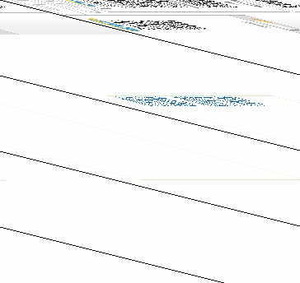
课后作业
使用定时器实现文字框的上下浮动动画效果。

